Slide 1
সবাইকে আজকের ক্লাসে স্বাগতম

Slide 2
পরিচিতি
শিক্ষক পরিচিতি
যীশু রঞ্জন দাস
সহকারি শিক্ষক (বিজ্ঞান)
বামৈ সরকারি উচ্চ বিদ্যালয়
লাখাই, হবিগঞ্জ।
ইমেইলঃ jishumsc@gmail.com
পাঠ পরিচিতি
শ্রেণিঃ অষ্টম
বিষয়ঃ বিজ্ঞান
অধ্যায়ঃ প্রথম
পাঠ শিরোনামঃ প্রাণিজগতের শ্রেণিবিন্যাস
তারিখঃ ০২/০৭/২০২০

Slide 3
চলো আমরা একটি ভিডিও দেখি

Slide 4
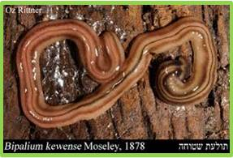
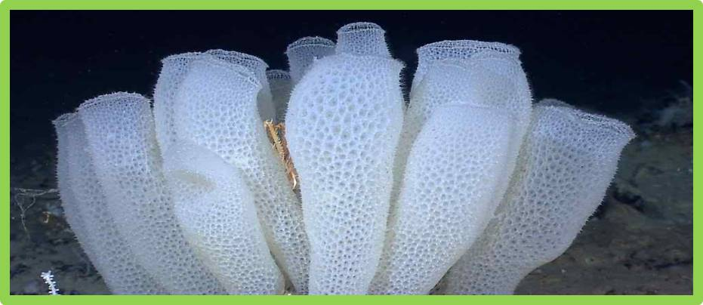
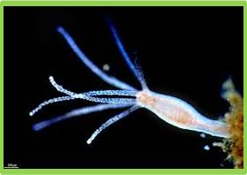
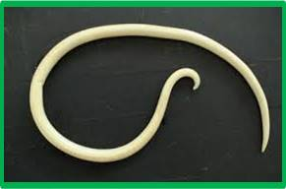
আমরা কিছু ছবি দেখি
এরা সবাই অমেরুদন্ডী প্রাণি

Slide 5
পাঠ শিরোনাম
প্রাণিজগতের প্রথম চারটি পর্বের শ্রেণিবিন্যাস

Slide 6
এই পাঠ শেষে শিক্ষার্থীরে--------
অমেরুদন্ডী প্রাণীর শ্রেণিবিন্যাস করতে পারবে।
পর্বগুলোর উদাহরণসহ বৈশিষ্ট্য ব্যাখ্যা করতে পারবে।

Slide 7
১-পর্বঃ পরিফেরা
সাধারণ বৈশিষ্ট্য
সরলতম বহুকোষী প্রাণী।
দেহপ্রাচীর অসংখ্য ছিদ্রযুক্ত। এই ছিদ্রপথে পানির সাথে অক্সিজেন ও খাদ্যবস্তু প্রবেশ করে।
কোনো পৃথক সুগঠিত কলা, অঙ্গ ও তন্ত্র থাকে না।
উদাহরণঃ স্পনজিলা, স্কাইফা
স্পনজিলা

Slide 8
২-পর্বঃ নিডারিয়া
সাধারণ বৈশিষ্ট্য
দেহ দুটি ভ্রূণীয় কোষস্তর দ্বারা গঠিত। বাইরেরটি এক্টোডার্ম এবং ভিতরেরটি এন্ডোডার্ম ।
দেহ গহ্বরকে সিলেন্টেরন বলে।
এক্টোডার্মে নিডোব্লাস্ট নামক কোষ থাকে।
উদাহরণঃ ওবেলিয়া, হাইড্রা।
হাইড্রা

Slide 9
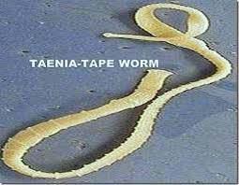
৩-পর্বঃ প্লাটিহেলমিনথেস
সাধারণ বৈশিষ্ট্য
দেহ চ্যাপ্টা, উভলিঙ্গ।
বহিঃপরজীবী বা অন্তঃপরজীবী।
দেহ পুরু কিউটিকল দ্বারা আবৃত।
দেহে চোষক ও আংটা থাকে।
দেহে শিখা অঙ্গ বিদ্যমান।
উদাহরণঃ যকৃত কৃমি, ফিতা কৃমি।
ফিতা কৃমি

Slide 10
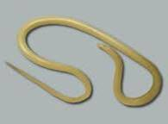
৪-পর্বঃ নেমাটোডা
সাধারণ বৈশিষ্ট্য
দেহ নলাকার ও পুরু ত্বক দ্বারা আবৃত।
পৌষ্টিকনালি সম্পূর্ণ, মুখ ও পায়ু ছিদ্র উপস্থিত।
সাধারণত একলিঙ্গ।
দেহ গহ্বর অনাবৃত ও সিলোম নেই।
গোলকৃমি

Slide 11
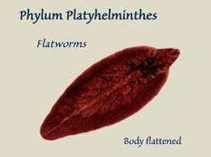
জোড়ায় কাজ সময়ঃ ৪ মিনিট
প্রাণীটির বৈশিষ্ট্যসহ পর্বের নাম লেখ।

Slide 12
সমাধান
বৈশিষ্ট্য
দেহ চ্যাপ্টা, উভলিঙ্গ।
বহিঃপরজীবী বা অন্তঃপরজীবী।
দেহ পুরু কিউটিকল দ্বারা আবৃত।
দেহে চোষক ও আংটা থাকে।
দেহে শিখা অঙ্গ বিদ্যমান।

Slide 13
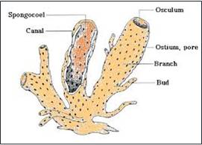
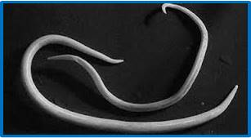
দলগত কাজ সময়ঃ ৮ মিনিট
চিত্র-ক
চিত্র- খ
প্রাণী দুটির পর্ব, নাম ও বাসস্থান উল্লেখ কর।

Slide 14
সমাধান
(ক) নামঃ স্পঞ্জিলা
বাসস্থানঃ এদের অধিকাংশ প্রজাতি সামুদ্রিক।তবে কিছু কিছু প্রাণী স্বাদু পানিতে বাস করে।
(খ) নামঃ গোলকৃমি
বাসস্থানঃ এই প্রাণী অন্তঃপরজীবী হিসেবে প্রাণীর অন্ত্র রক্তে বসবাস করে।

Slide 15
মূল্যায়ন
১। কোনটি নেমাটোডা পর্বের প্রাণী?
ক) যকৃত কৃমি খ) গোলকৃমি গ) কেঁচো
২। নিডোব্লাস্ট কোষ থাকে কোন প্রাণীর?
ক) স্কাইফা খ) ওবেলিয়া গ) জোঁক
১
২

Slide 16
বাড়ির কাজ
তোমাদের বাড়ির আশেপাশের পরিবেশ থেকে ৫ টি আমেরুদণ্ডী প্রাণীর বৈশিষ্ট্যসহ নাম লিখে আনবে।

Slide 17
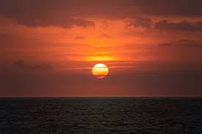
সবাইকে ধন্যবাদ

